Slide 1
LUYỆN TẬP:
PHA CHẾ DUNG DỊCH-
PHA NƯỚC RỬA TAY KHÔ

Slide 2
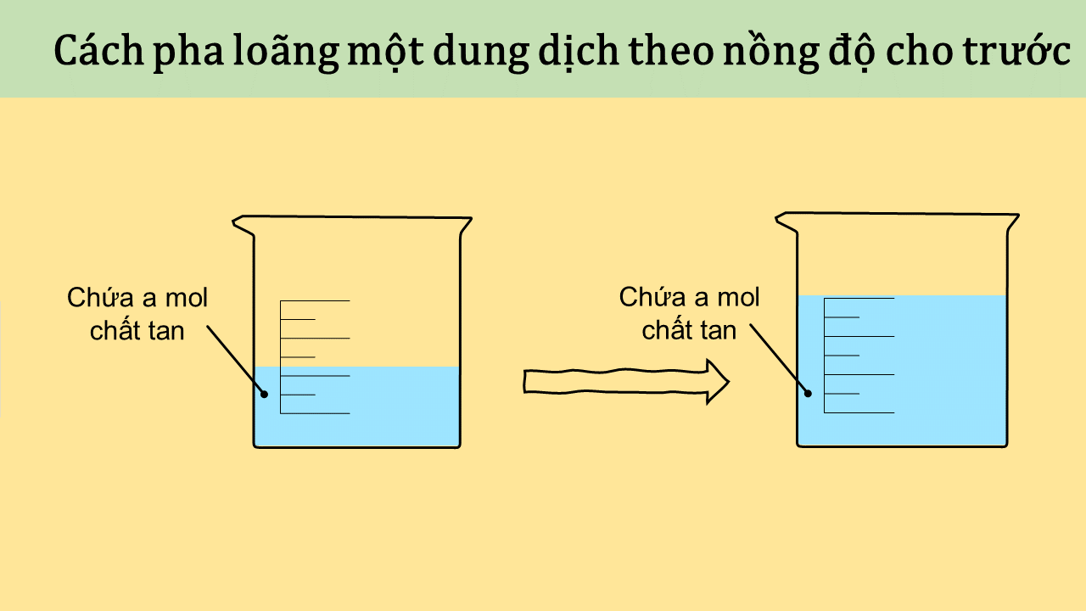
Bài tập nhóm
- Nhiệm vụ:
+ Nhóm 1,2: Tìm hiểu nguyên liệu, dung cụ, cách pha 100ml dung dịch nước rửa tay khô từ cồn 90⁰ .
+ Nhóm 3,4: Tìm hiểu nguyên liệu, dụng cụ, cách pha 100ml dung dịch nước rửa tay khô từ cồn 70⁰ .

Slide 3
Bài tập nhóm
STT | TIÊU CHÍ | ĐIỂM TỐI ĐA | ĐIỂM CỘNG
1 | Đầy đủ nội dung | 3 | 1
2 | Tính sáng tạo của bài thuyết trình | 2 | 1
3 | Sản phẩm thực tế: dung dịch tự pha tại nhà (ít nhất 1 sản phẩm/HS): đủ số lượng, sản phẩm đẹp, sáng tạo … | 3 | 0,5 đ cho mỗi sản phẩm vượt quá số lượng tối thiểu
4 | Thuyết trình | 1
5 | Trả lời, giải đáp thắc mắc của nhóm bạn | 1

Slide 4
DỤNG CỤ VÀ CÁC NGUYÊN LIỆU
Cồn 90⁰ hoặc cồn 70⁰, gel nha đam, tinh dầu bưởi hoặc xã.
- Cốc thủy tinh có dung tích 200ml, đũa thủy tinh, muỗng nhựa, lọ đựng sản phẩm sau khi pha chế, bao tay y tế.

Slide 5
CÁCH PHA CHẾ
Pha loãng cồn 90⁰ thành cồn 70⁰ : Rót 70 ml cồn 90⁰ vào cốc thủy tinh có dung tích 200ml, sau đó rót thêm 30ml nước cất, dùng đũa thủy tinh khuấy đều ta được 100ml cồn 70⁰.
Đong lấy 60ml cồn 70⁰, sau đó cho thêm 40ml gel nha đam, khuấy đều, rồi nhỏ 2 đến 3 giọt tinh dầu bưởi ( hoặc tinh dầu xả), khuấy đều ta được 100ml dung dịch nước rửa tay khô.

